Slide 1

蓝桥杯16届Python冲刺课
时间复杂度 & 哈希 & 前缀和

Slide 2
蓝桥杯16届Python冲刺课
时间复杂度 & 哈希 & 前缀和
代码模板 【Python版】 - Dwj's Wiki (explorer-dong.github.io)

Slide 3
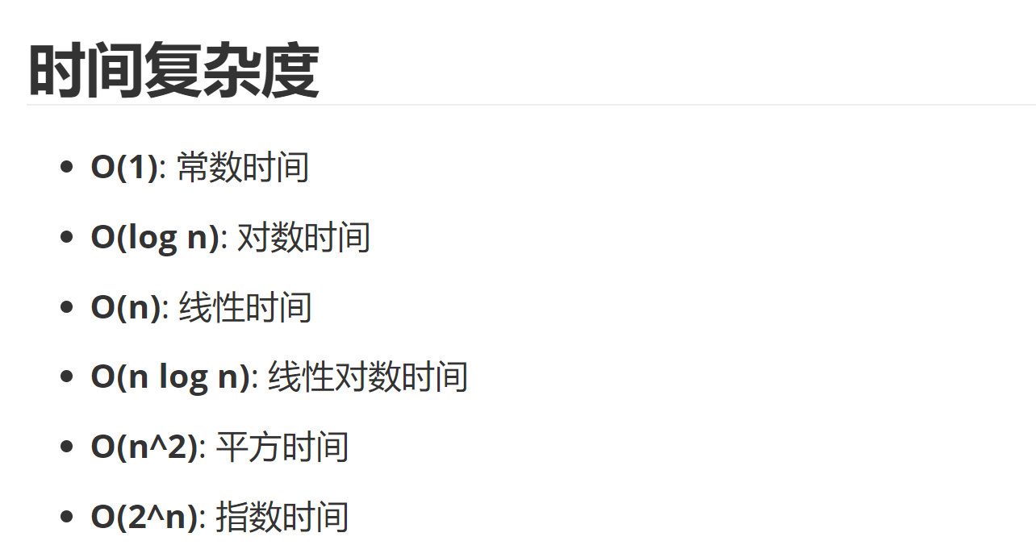
时间复杂度

Slide 4
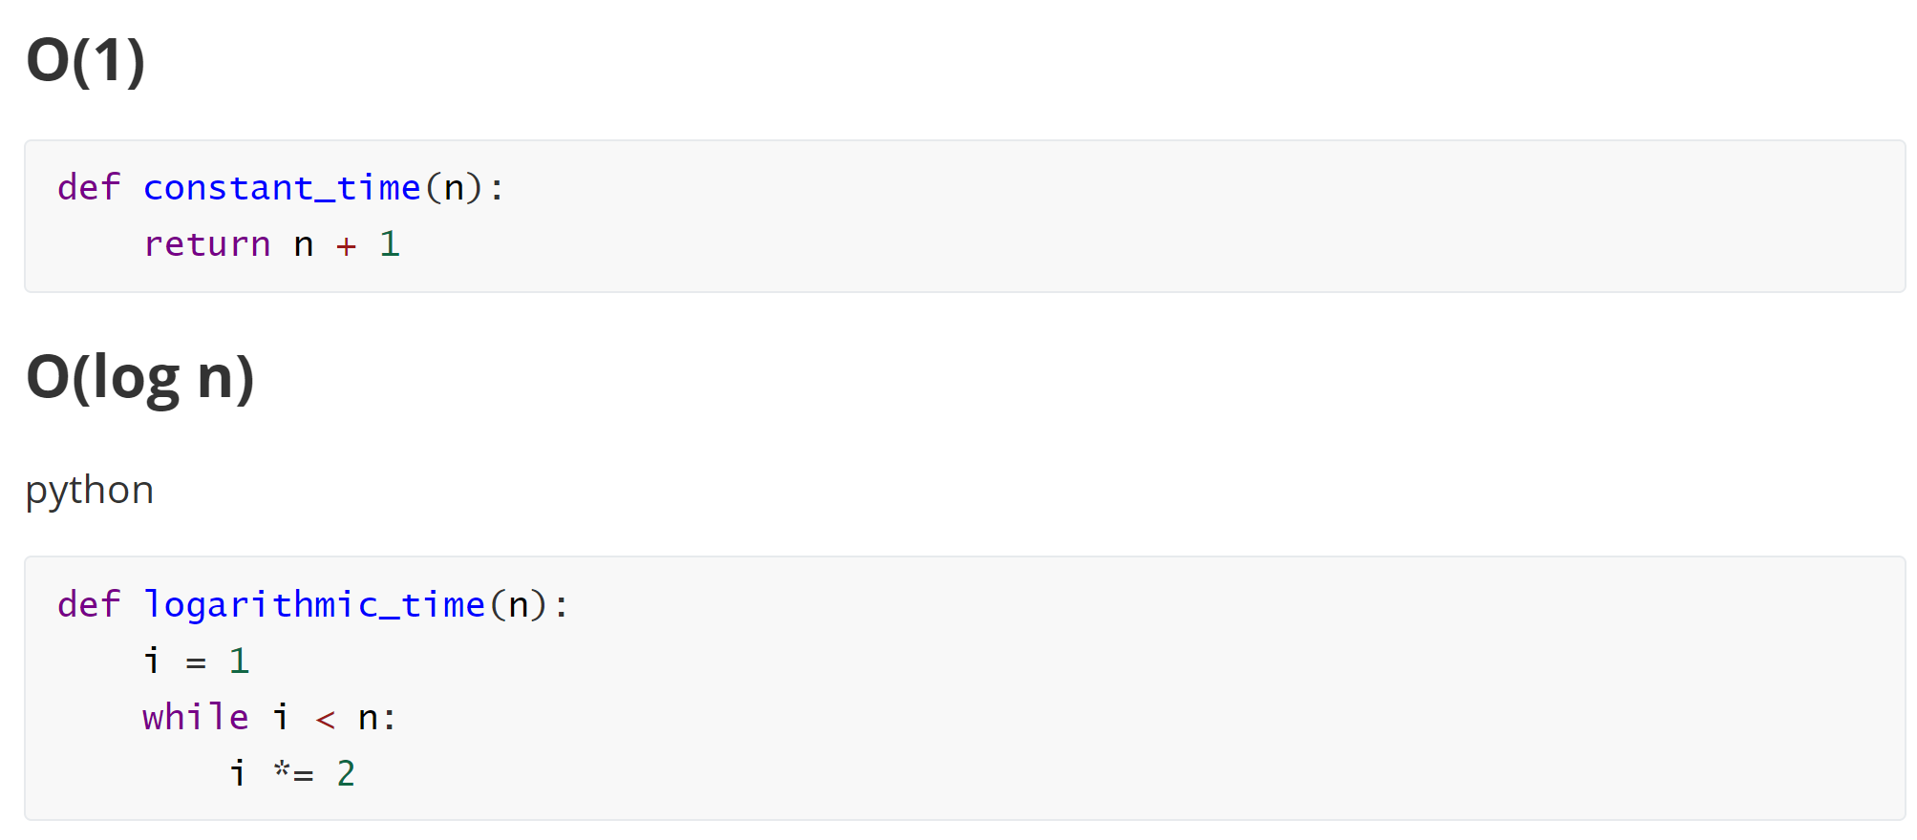
时间复杂度

Slide 5
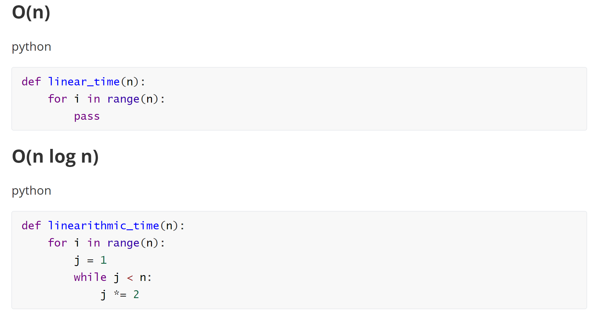
时间复杂度

Slide 6
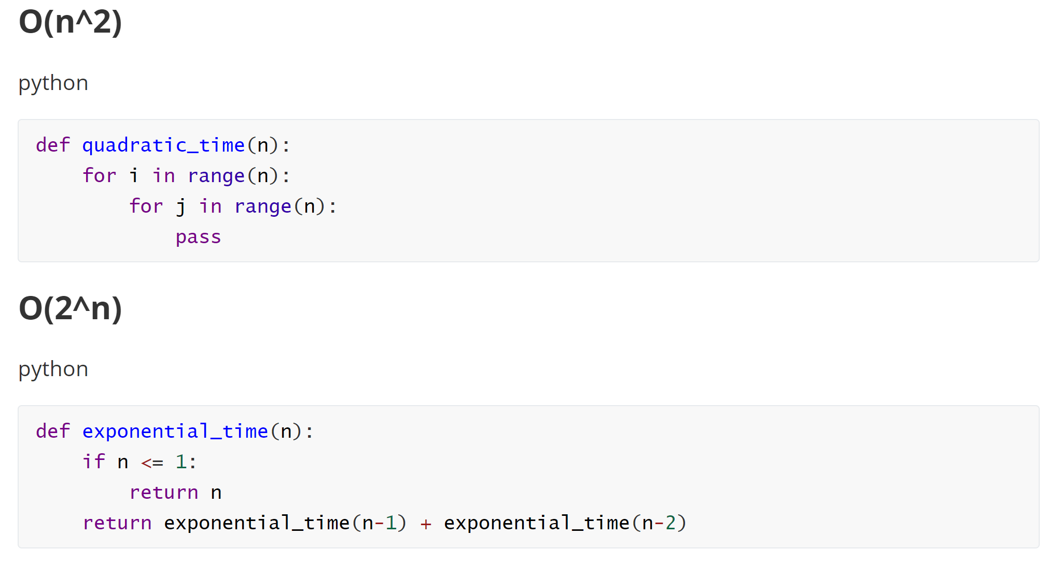
时间复杂度

Slide 7
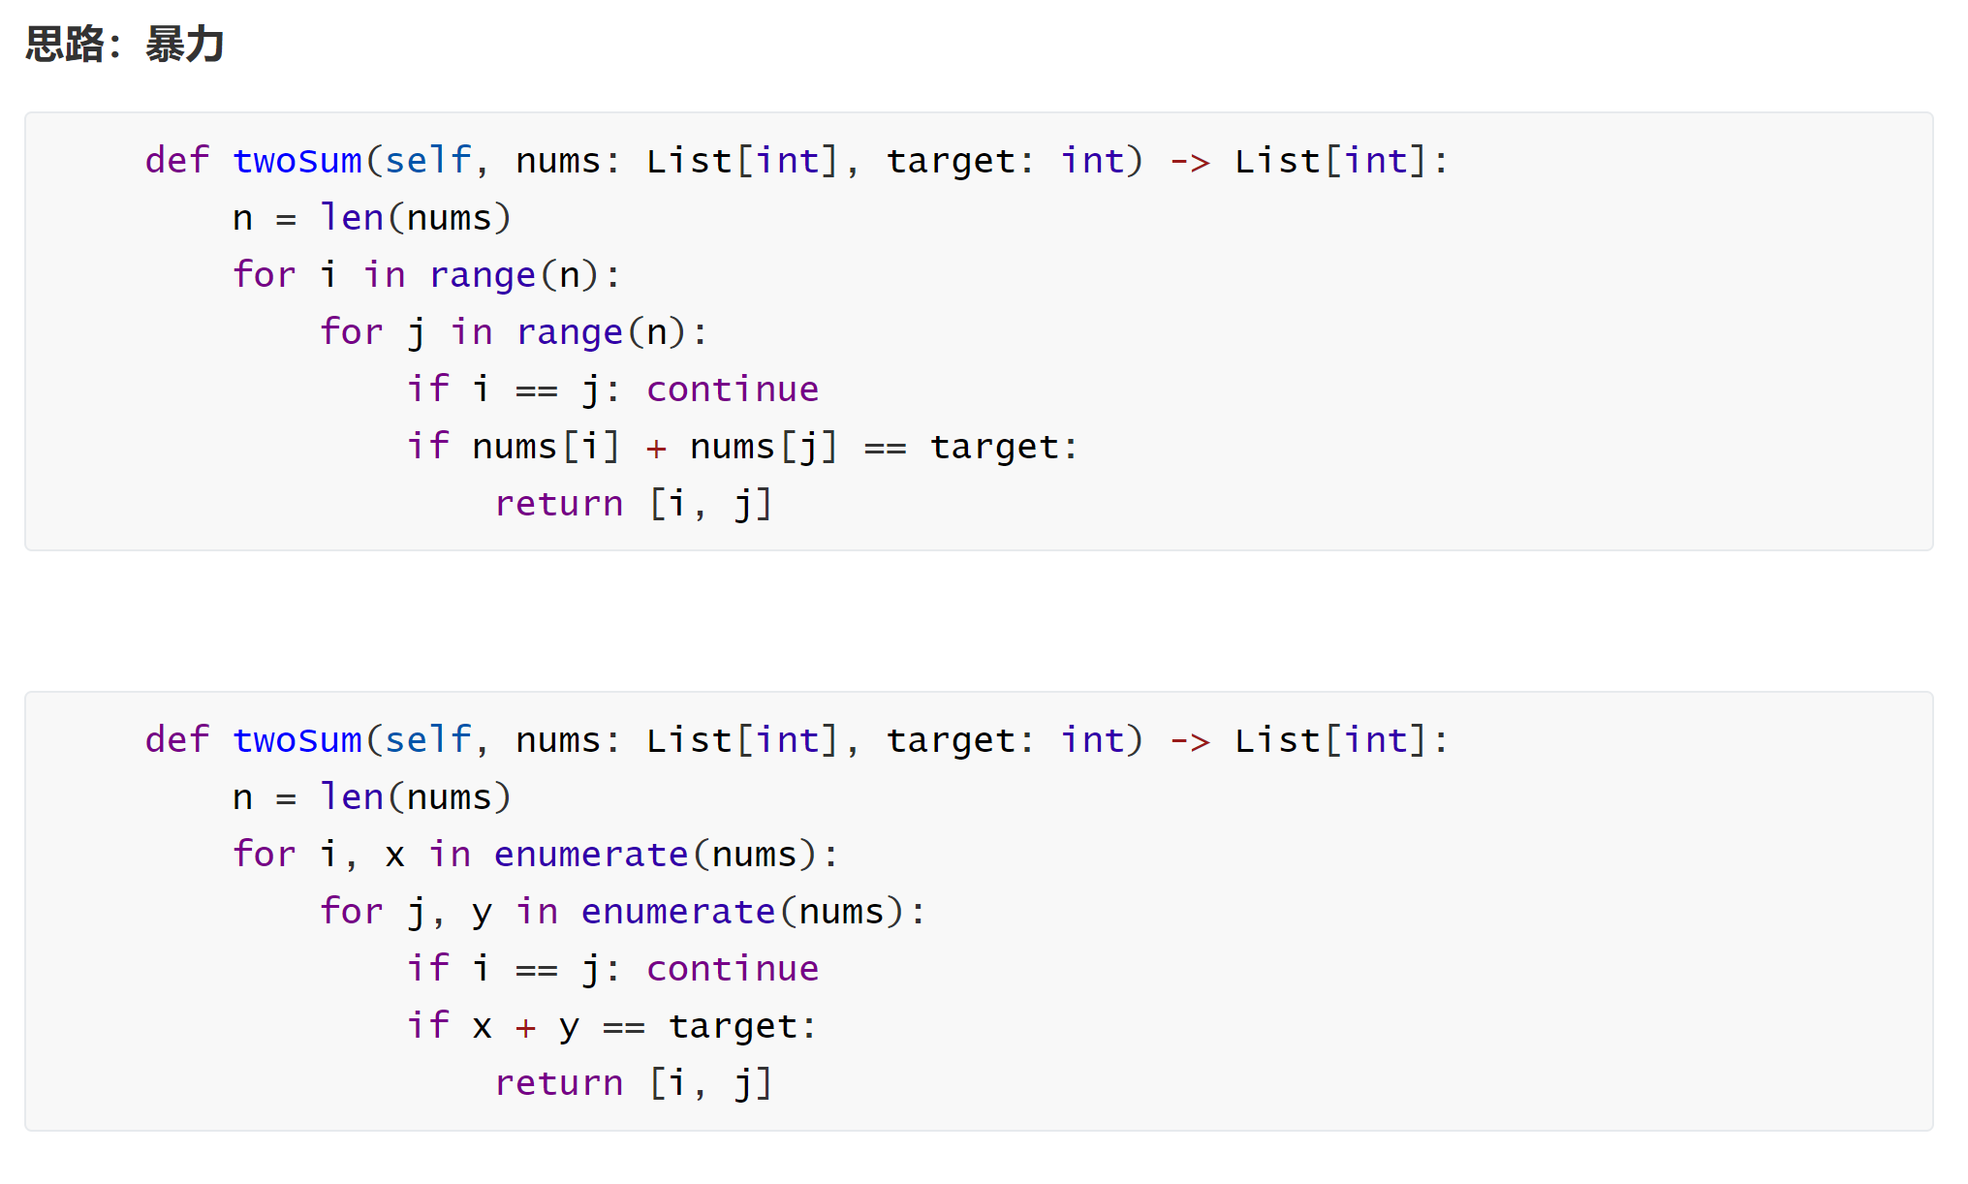
哈希

Slide 8
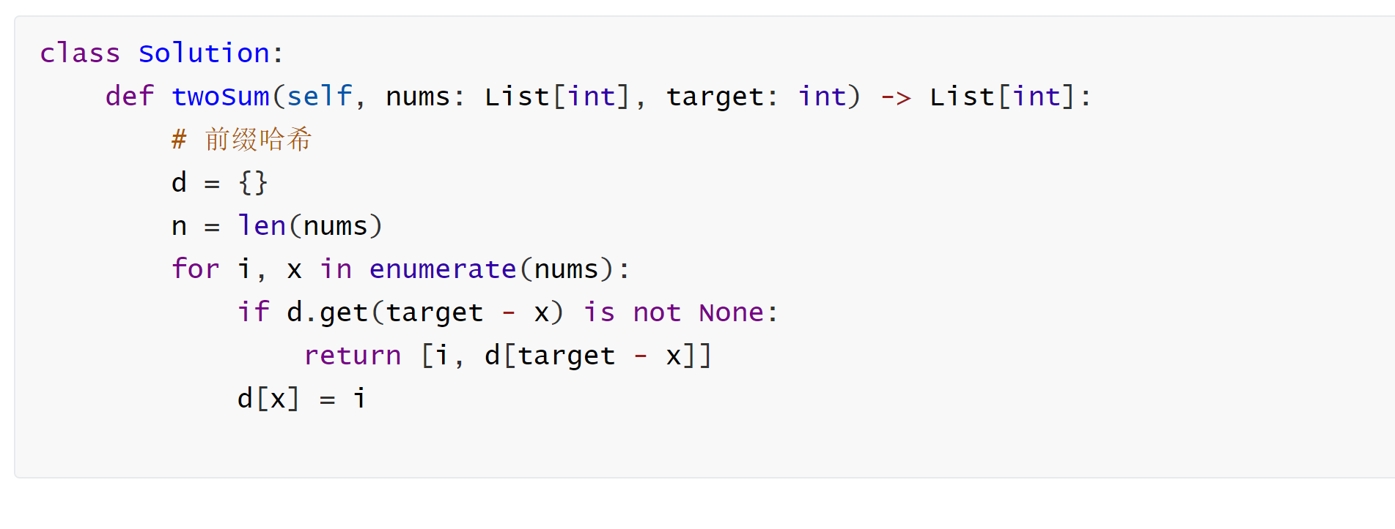
哈希

Slide 9
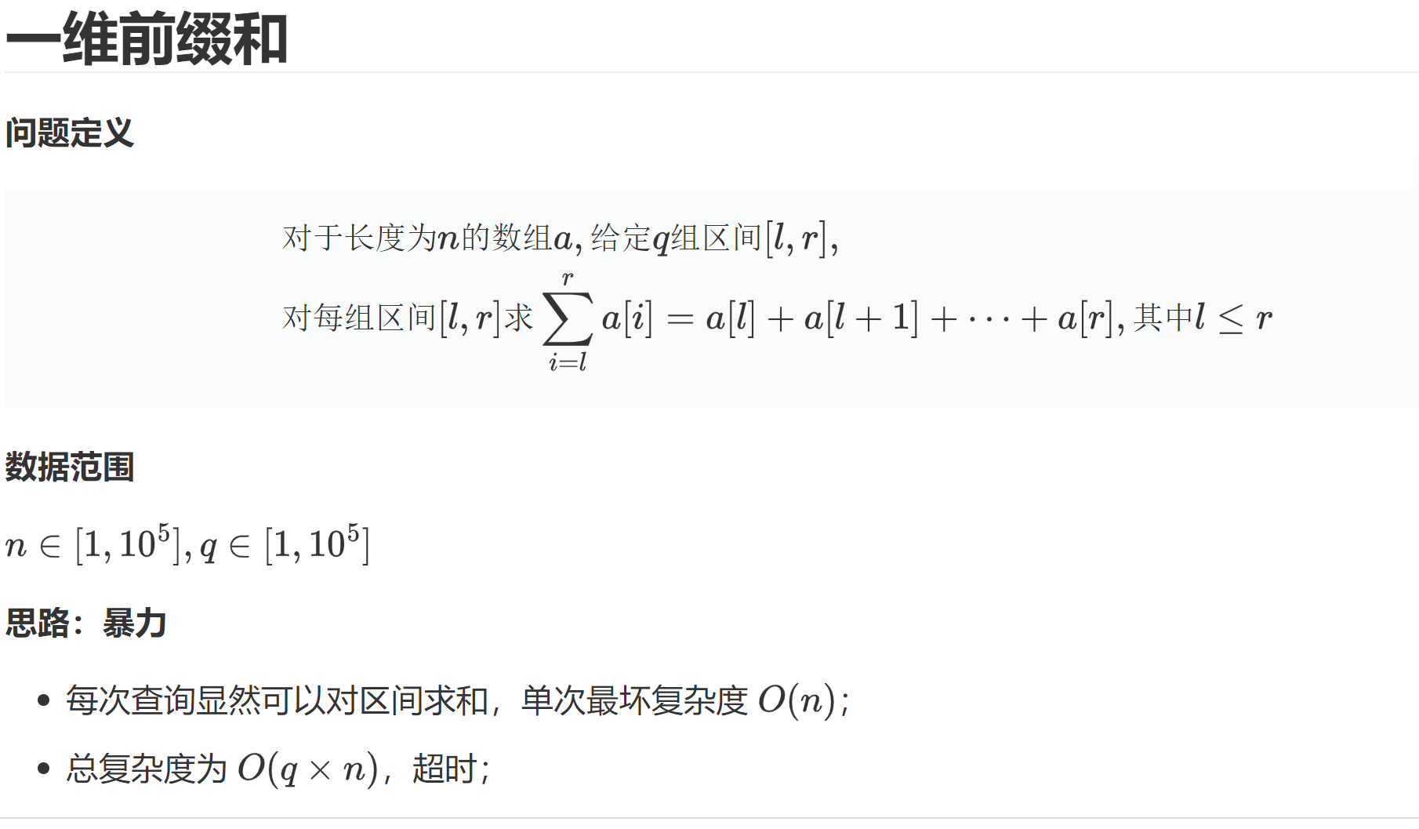
前缀和
[P8218 【深进1.例1】求区间和 - 洛谷 (luogu.com.cn)](https://www.luogu.com.cn/problem/P8218)

Slide 10
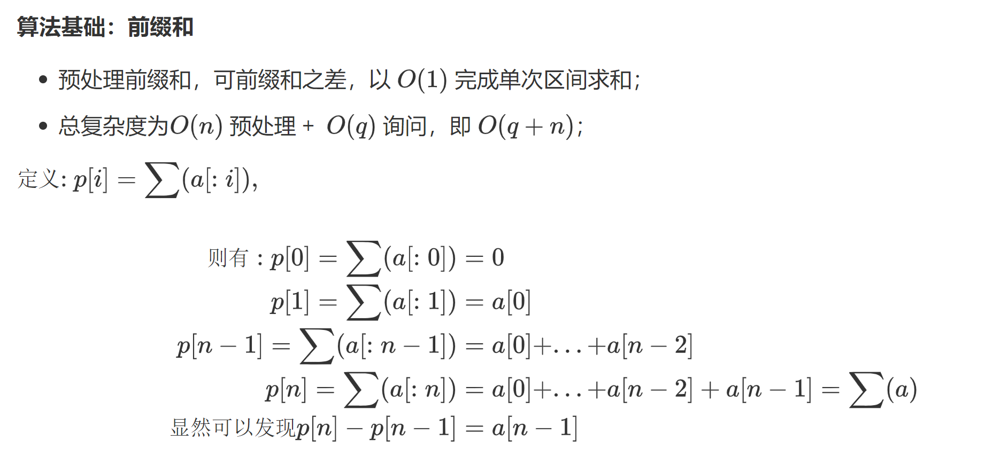
前缀和

Slide 11
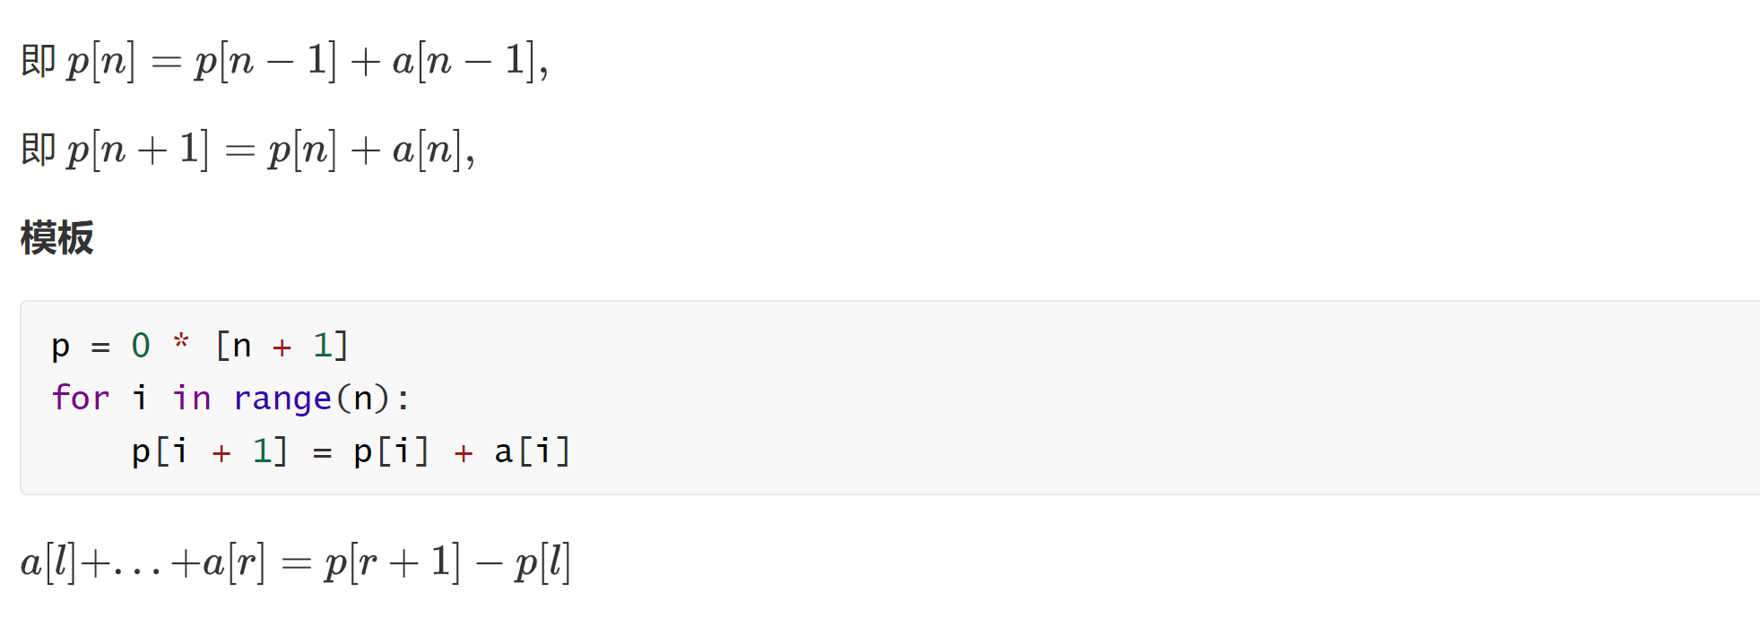
前缀和

Slide 12
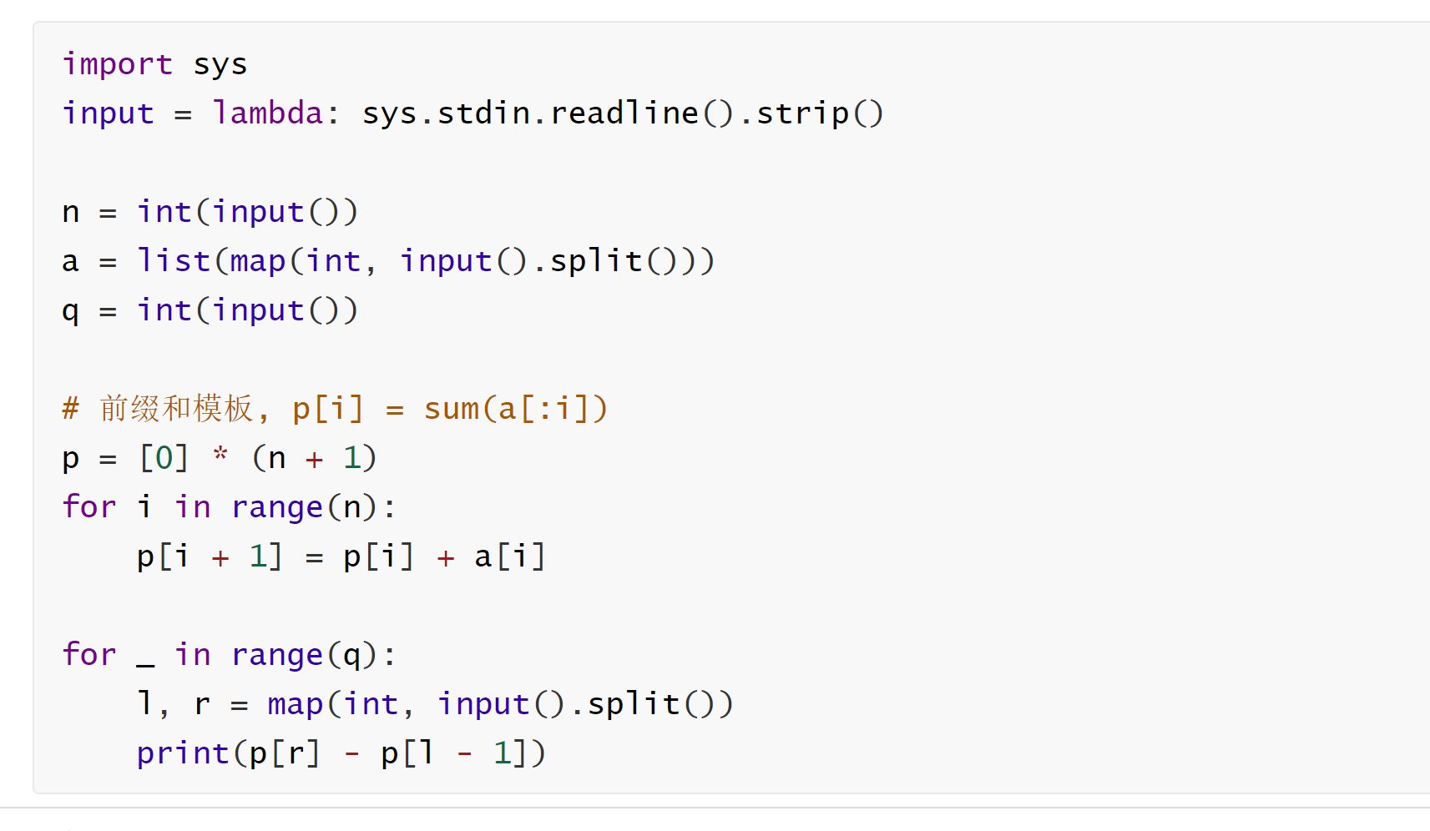
前缀和

Slide 13


